Slide 1
Sesión 2:
¡Mantenerlo positivo!

Slide 2


¿Qué pasa hoy?
Reflexiones de aplícalo y pruébalo
Afirmaciones
Diversión en momentos cotidianos
Entender el comportamiento de tu Hijo
Mantenerlo positivo

Slide 3




Reflexión de aplícalo y pruébalo
Conexiones
Comentarios positivos
y motivación
¿Cómo te hizo sentir?
¿Cómo reaccionó tu hijo?

Slide 4
Afirmaciones
Comentarios que son alentadores y motivadores
Nos ayudan
a sentirnos fuertes
Hacen que nos sintamos optimistas sobre el cambio
¡Toma nota!
Reflexiona sobre los cambios que has hecho o tus iniciativas con tu hijo.

Slide 5
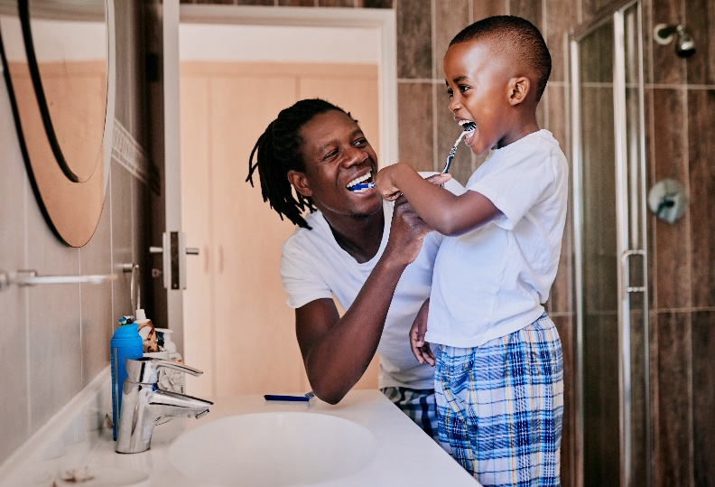
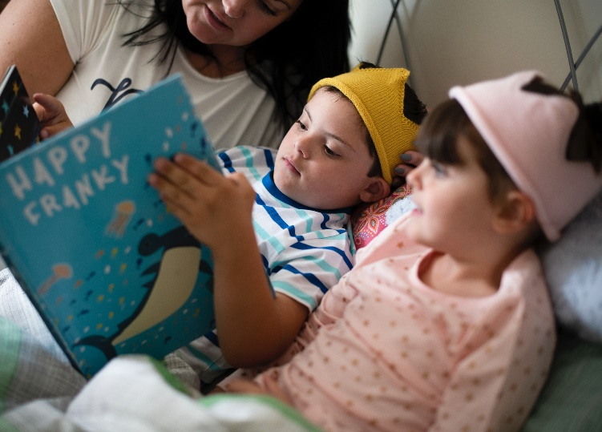
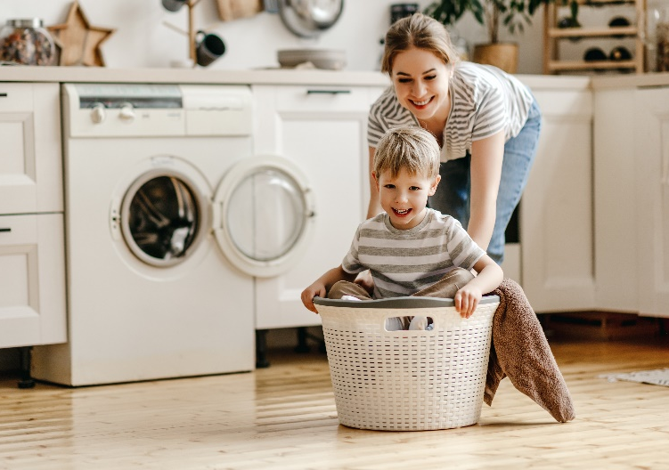

Diversión en momentos cotidianos

Slide 6
Práctica oderosa: Consejos para interacciones divertidas con tu hijo
Sigue la iniciativa de tu hijo
Habla, habla, habla sobre lo que está haciendo tu hijo
Apoya la creatividad e imaginación de tu hijo
Evita las luchas de poder
¡Diviértanse juntos en los momentos cotidianos!

Slide 7

Juego de rol #1: Reflexiones
¿Qué pasó?
¿Cómo creen que se sintió Kenny?
¿Cómo creen que se sintió su mamá?
¿Qué podría hacer de otra forma la mamá de Kenny?

Slide 8
Juego de rol #2: Reflexiones
¿Qué pasó?
¿En qué se diferencia esta escena de la primera?
¿Cómo respondió Kenny?
¿Cómo se sintieron ambos?

Slide 9
Habilidades sociales y emocionales
Tener confianza
Desarrollar relaciones sólidas
Hacer amigos
Insistir cuando las tareas sean difíciles
Seguir instrucciones
Identificar y expresar sentimientos
Lidiar con emociones fuertes

Slide 10



¿Cuando las habilidades están ausentes?

Slide 11

Comportamiento problemático:
Lo que sabemos
Sucede cuando los niños no tienen habilidades lingüísticas o sociales
Sucede cuando los niños están estresados (cansados, hambrientos, enfermos, con otras expectativas)
El comportamiento problemático funciona

Slide 12





¿Por qué los niños hacen lo que hacen?
"Quiero que me prestes atención."
"Quiero ese (juguete, comida, pintura, etc.)."
"Quiero
jugar contigo."
"No quiero dejar de hacer lo que estoy haciendo."
"¡No quiero
recoger!"

Slide 13
¡El comportamiento problemático funciona!
Envía un poderoso mensaje:
"Yo quiero"
Conseguir u obtener
Juguete
Actividad
Comida
Atención o Consuelo
"No quiero"
Eludir o escapar
Adulto
Actividad
Exigencia
Hermano

Slide 14

Aplícalo y pruébalo
Piensa sobre los comportamientos que te gustaría ver menos.
Piensa sobre los comportamientos que te gustaría ver más.
Más
Escuchar
Jugar con su hermana
Usar palabras amables
Recoger
Comer a la hora
Menos
Ignorarme
Pegarle a sus hermanos
Gritar
Hacer desórdenes
Lloriquear a la hora de la comida
de la comida
Actividad 2

Slide 15



Mantenerlo positivo
ALTO
CONDUCE
CON CUIDADO
¡PARA!
¡No hagas eso!
Dile a los niños lo que tienen que hacer
Usa palabras positivas
¡No!

Slide 16


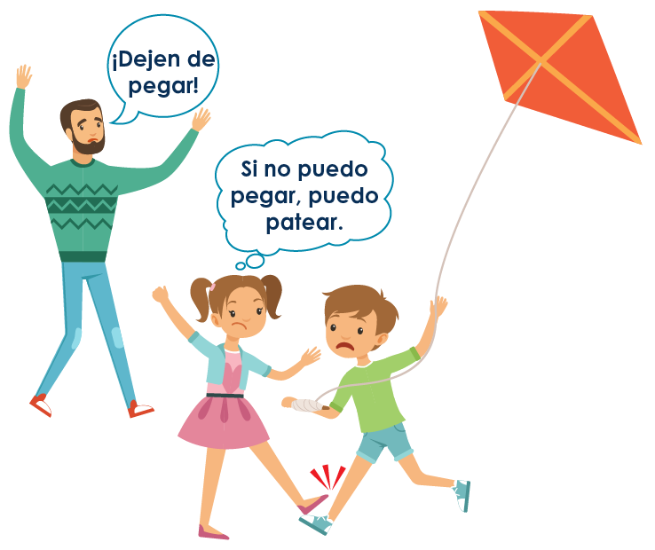
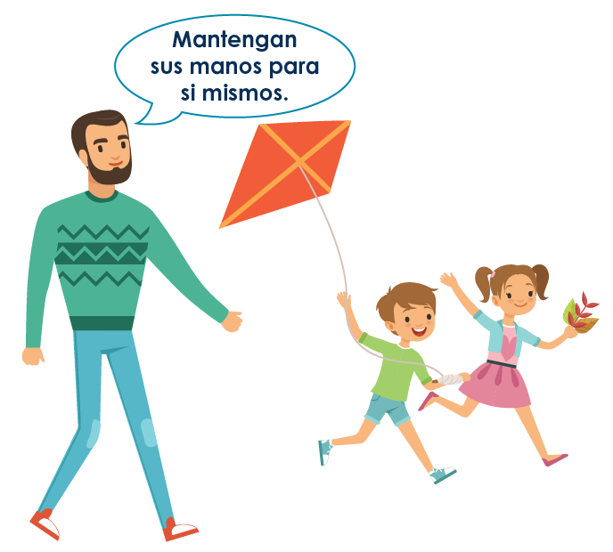
Haz que quede claro

Slide 17
¿Cuál es una mejor manera de decir?
Evita | Prueba Esto...
¡Para de gritar! | Usa una voz baja.
No tires juguetes. | Los juguetes se quedan en el suelo.
¡Deja de molestar a tu hermana! | Puedes pedir un turno.
Evita | Prueba Esto...
Sé amable. | Usa toques suaves.
Ten cuidado. | Mira a ambos lados cuando crucemos la calle.
Sé bueno. | Siéntate en la silla.

Slide 18
Aplícalo y pruébalo
Encuentra veces en las que normalmente dices "¡Para, no, no lo hagas!"
Cambia tu lenguaje hacia lo positivo.
Mantén un control y reflexiona:
    ¿Cómo respondió tu hijo?
    ¿Cómo se sintió tu hijo?
    ¿Cómo te sentiste?
Actividad 3

Slide 19
El poder de la motivación con comentarios positivos
El comportamiento | Comportamiento deseado | Motivación y comentarios positivos
No escucha | Seguir instrucciones | "Gracias por escuchar, Asha, y por guardar tus libros." (le da un abrazo)
Gritar | Usar voz baja | “¡Wow, Jayden! Estás usando una voz baja. Eres un niño tan grande." (choca los cinco)

Slide 20
Repaso de aplícalo y prúebalo
Cosas para probar en casa:
Enumera los comportamientos que te gustaría ver más y menos en casa (Actividad 2 del Manual)
Trata de mantener la positividad con tu hijo y usa palabras positivas (Actividad 3 del manual)

Slide 21
Gracias

